Slide 1



PROJEKT MOBILNOSTI
UČENIKA
2022.
Kaunas, Litva
-1. roditeljski sastanak

Slide 2
Erasmus+ KA1 projekti mobilnosti u OTŠ
2009.-2023.
Mobilnost učenika
Mobilnost strukovnih nastavnika
Mobilnost nastavnika općih predmeta i stručnog osoblja
-od 2009.:
-2-3 tjedna stručne prakse (200 učenika)
-nastavnici pratitelji (35 nastavnika)
-od 2015.:
-JOB SHADOWING
(30 strukovnih nastavnika)
-od 2017.:
-JOB SHADOWING (15 općeobrazovnih nastavnika-stručnog osoblja)
-AKTIVNOST POUČAVANJA
(4 nastavnice)

Slide 3



-
2016.-2020. nositelji Erasmus+ povelje mobilnosti za područje strukovnog obrazovanja
Jedna od 12 škola u Hrvatskoj
Potvrda kvalitetnog rada, ali i obveza daljnjeg provođenja projekata

Slide 4

-
ERASMUS+ AKREDITACIJA
za područje strukovnog obrazovanja
od 2021.-2027.

Slide 5
Partnerstva s europskim školama
-dolazne mobilnosti
-školska godina 2021.-2022.
UČENICI:
Francuska: 6 (2 tjedna)
Estonija: 2 (8 tjedana)
Mađarska: 12 (3 tjedna)
Litva: 6 (4 tjedna)
Latvija: 4 (4 tjedna)
Belgija:6 (2 tjedna)
NASTAVNICI:
Estonija: 4 (1 tjedan)
Mađarska : 9 (1 tjedan)
Francuska-Thiers: 5 (1 tjedan)
Francuska-Vichy: 2 (1 tjedan)
Litva: 2 (3 dana)
Španjolska:1 (4 dana)

Slide 6

PROJEKT ERASMUS+2022.:
Potpora:143.705,00 EUR-trajanje 15 mjeseci
24 učenika- 3 tjedna stručne prakse na 6 lokacija s 12 nastavnika u pratnji
12 strukovnih nastavnika na stručnom usavršavanju
2 učenika-ErasmusPRO mobilnosti-92 dana u Estoniji
2 nastavnika u pratnji-7 dana

Slide 7
CILJEVI PROJEKTA
-Upoznavanje s novom opremom i tehnologijama u struci te upoznavanje s drugačijom organizacijom rada, kroz obavljanje stručne prakse u radionicama i sudjelovanje u nastavi u školi-partneru
-Upoznavanje s kulturnim i povijesnim nasljeđem zemlje domaćina
-Unaprjeđenje socijalnih i komunikacijskih vještina te jezičnih kompetencija
-Poticanje razvoja i usavršavanje transverzalnih vještina: kritičkog promišljanja, preuzimanja inicijative, rješavanja problema i sudjelovanja u timskom radu
-Popularizacija obrtničkih i strukovnih zanimanja

Slide 8

FRANCUSKA
ANGERS
1. tijek
-4 učenika
2 vodoinstalatera
2 instalatera grijanja i klimatizacije

Slide 9
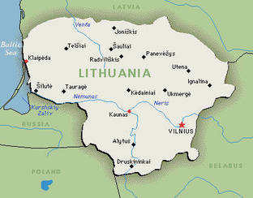
LITVA
KAUNAS
3. tijek
-4 učenika
1 tehničar za vozila i vozna sredstva
1 autolimar
2 automehaničara

Slide 10
TIJEK PROJEKTNIH AKTIVNOSTI
Informiranje o projektu (web stranica, oglasna ploča, kroz SRZ, roditeljske sastanke, NV i RV)
Objava natječaja (web stranica škole, oglasna ploča, prijavnice, kriteriji odabira)
Odabir kandidata
Roditeljski sastanci
Organiziranje mobilnosti (kupovina avionskih karata, dogovor smještaj, osiguranje...)
Potpisivanje Ugovora sa sudionicima
Priprema za mobilnost (jezična, psihološko-pedagoška, kulturološka, stručna, financijska..)
Mobilnost
Evaluacija, diseminacija rezultata
Priznavanje ishoda učenja

Slide 11
OBAVEZE UČENIKA prije odlaska na mobilnost
Važeća e-mail adresa
Važeća osobna iskaznica ili putovnica
Europska zdravstvena iskaznica
Otvoren ŽIRO račun na ime sudionika, on-line bankarstvo
Potpisivanje Sporazuma s projektnim timom i Sporazuma o učenju
OBAVEZNA priprema za mobilnost :
pisanje životopisa
stručna priprema
financijska priprema
jezična priprema
kulturološka priprema
psihološko-pedagoška priprema

Slide 12
OBAVEZE UČENIKA po dolasku s mobilnosti
Ispunjavanje on-line upitnika
Sudjelovanje u promotivnim aktivnostima škole

Slide 13
OBAVEZE RODITELJA prije odlaska na mobilnost
Potpisivanje suglasnosti za učenike
Potpisivanje Ugovora o dodjeli financijske potpore za Erasmus+ stručnu praksu u strukovnom obrazovanju i osposobljavanju

Slide 14
MODEL FINANCIRANJA MOBILNOSTI
Prijevoz učenika-na teret škole
(avionske karte unaprijed a karte za vlak/autobus nakon povratka i dostave računa)
Osiguranje učenika: putno, od odgovornosti i nezgode- na teret škole
Individualna potpora učenika-uplaćuje se na žiro račun sudionika u cijelosti i namijenjena je kompletnim troškovima života (smještaj, prehrana, lokalni prijevoz, slobode aktivnosti…)
Iznos: 1.666,00 eura po sudioniku (88 eura/dan-prvih 14 dana a nakon toga 62 eura/dan )

Slide 15
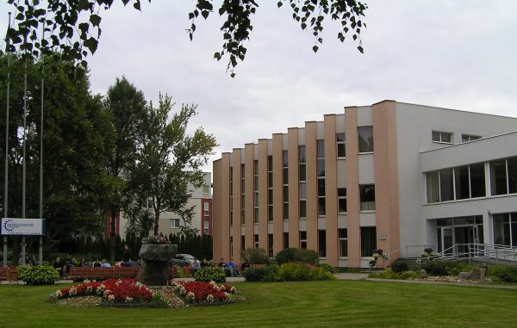

Kauno technikos profesinio mokymo centras / Kaunas technical vocational education centre
V. Krėvės pr. 114, LT-50315 Kaunas
+370 37 31 41 05

Slide 16

Praktična nastava: ŠKOLSKE RADIONICE

Slide 17
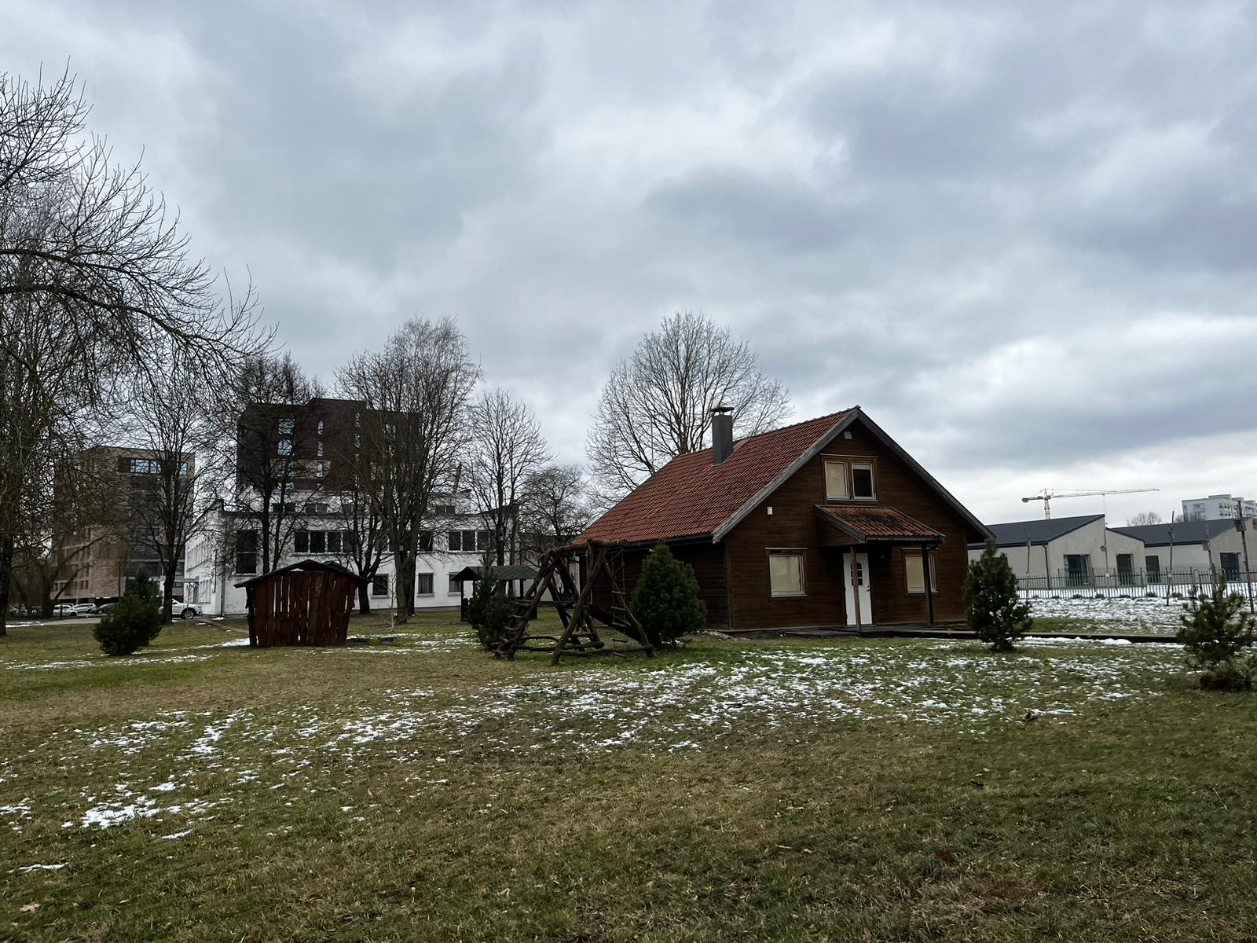
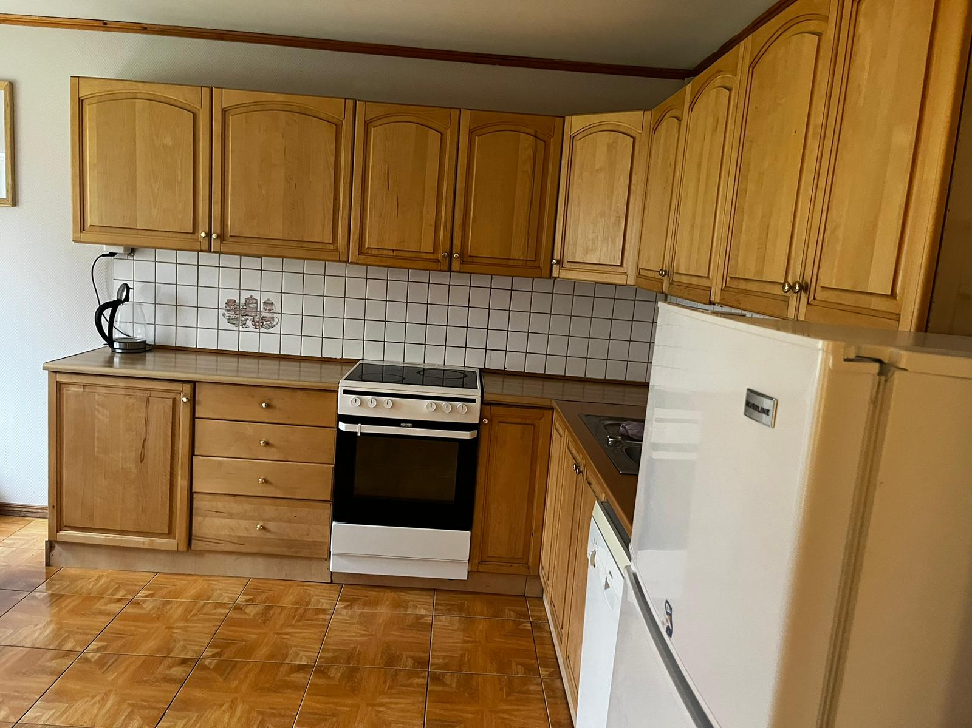
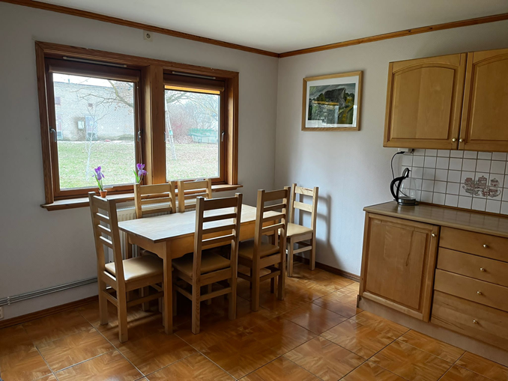
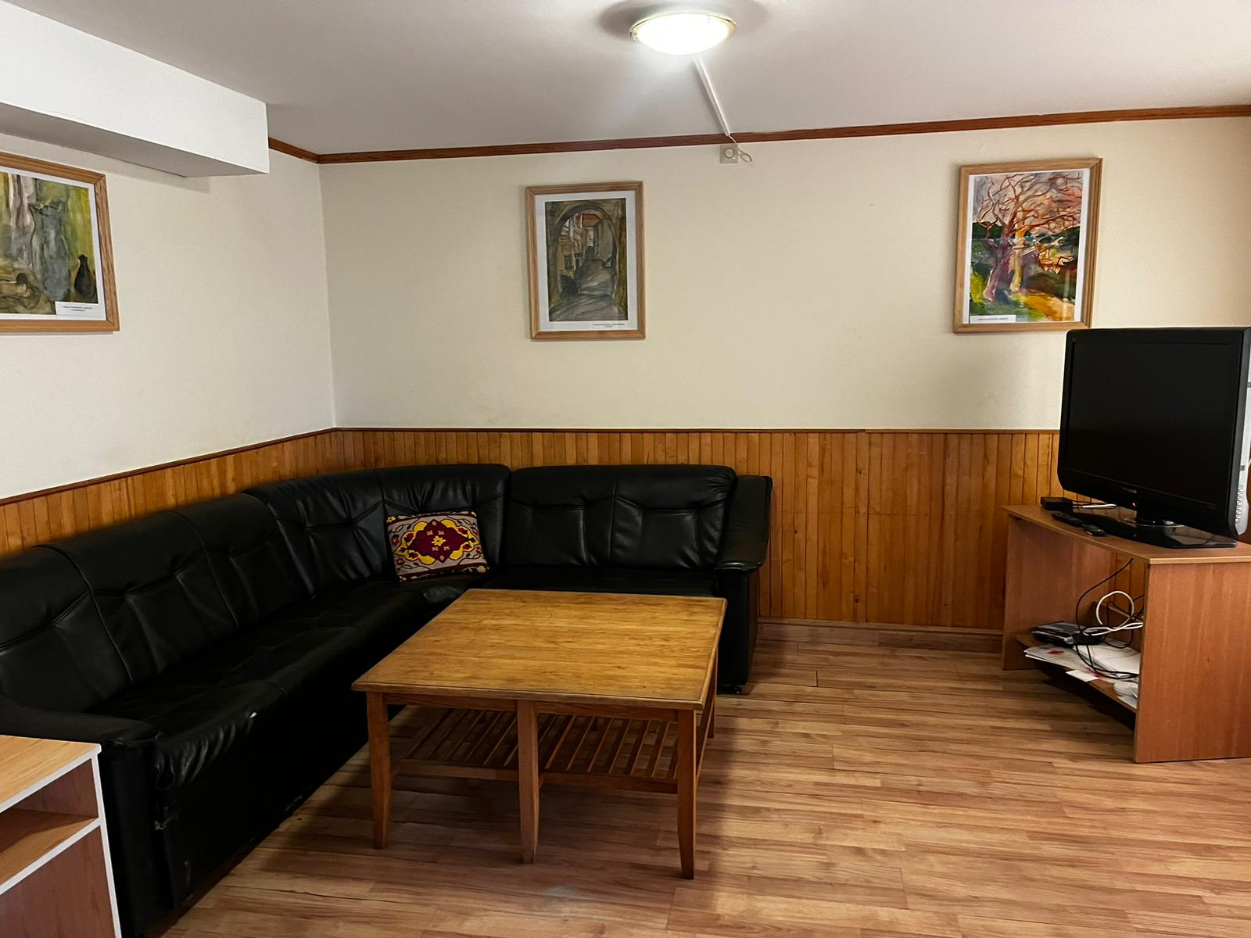
SMJEŠTAJ:
-drvena kuća u sklopu škole-10 eura po osobi/dan

Slide 18
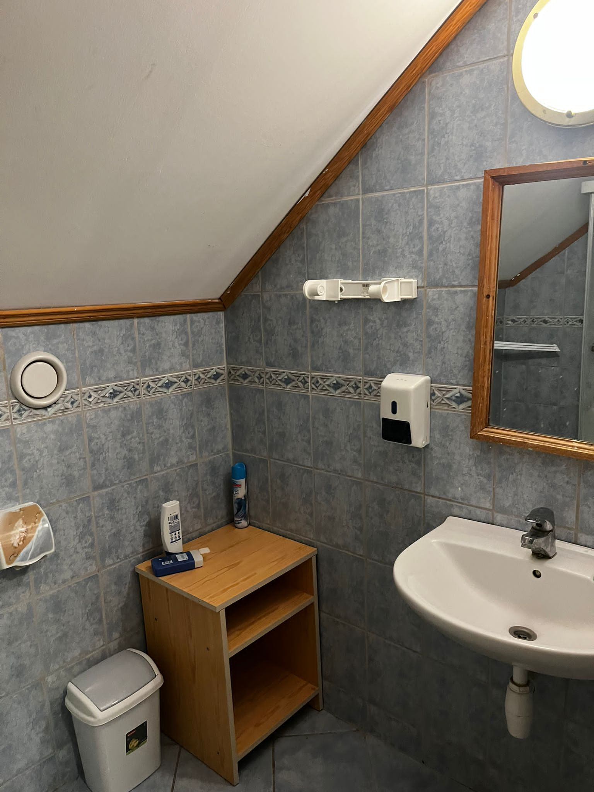
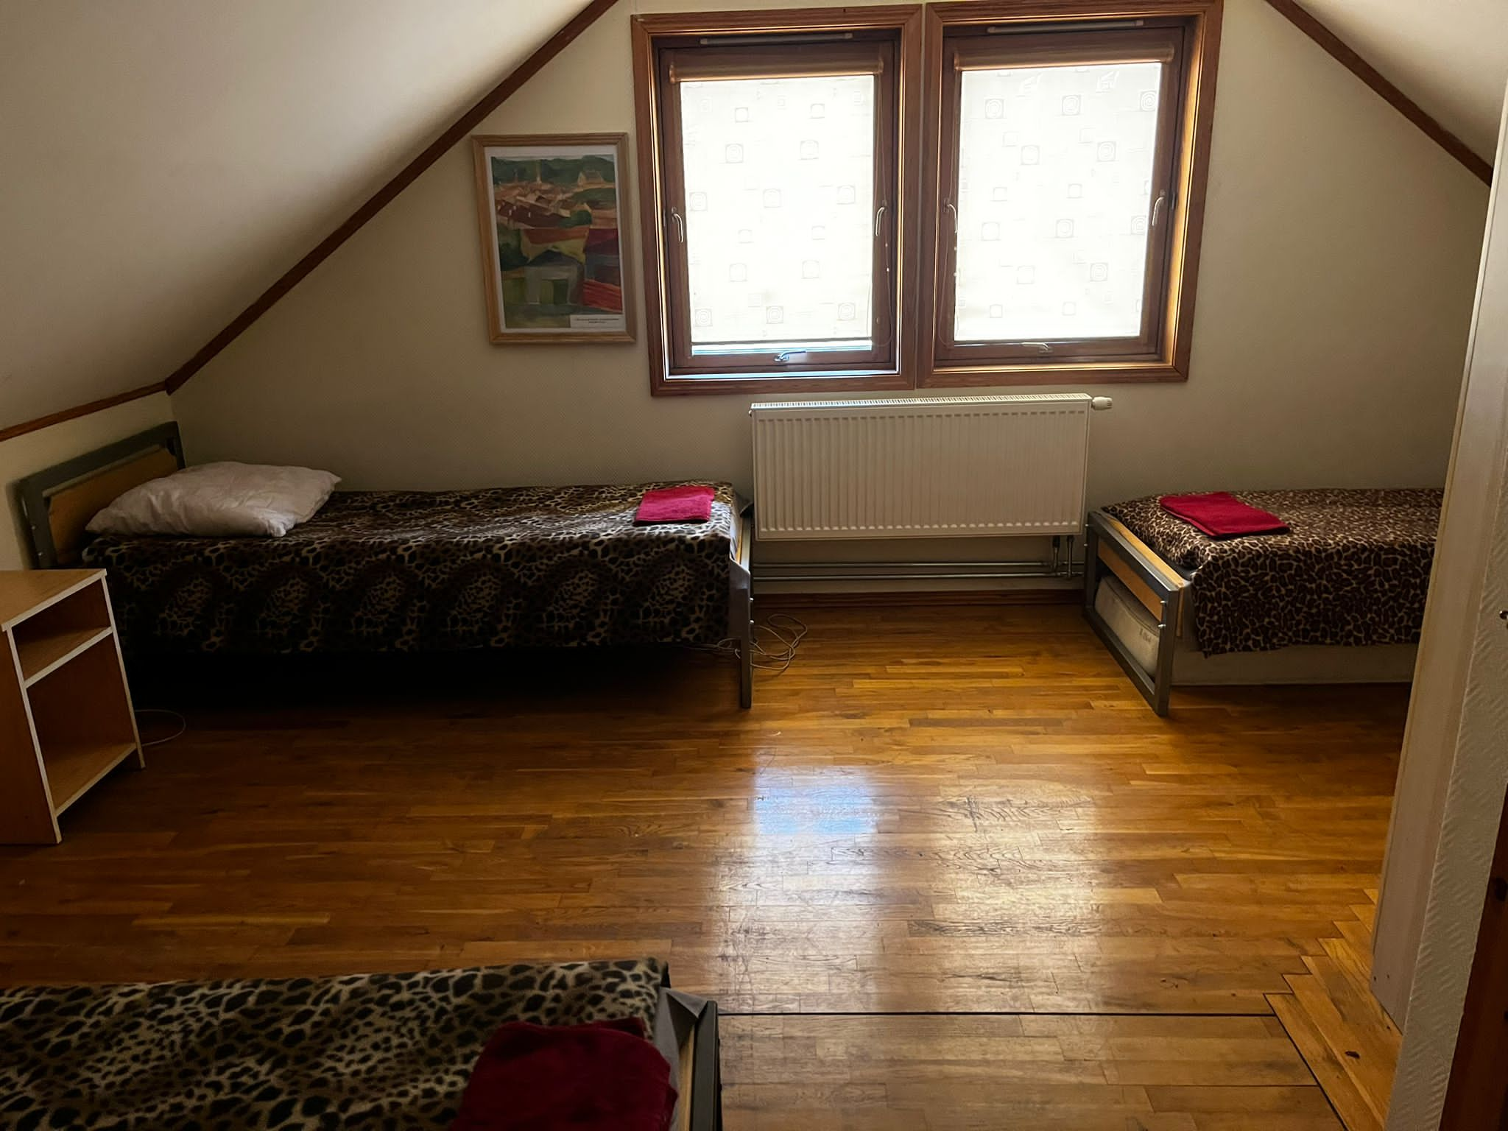
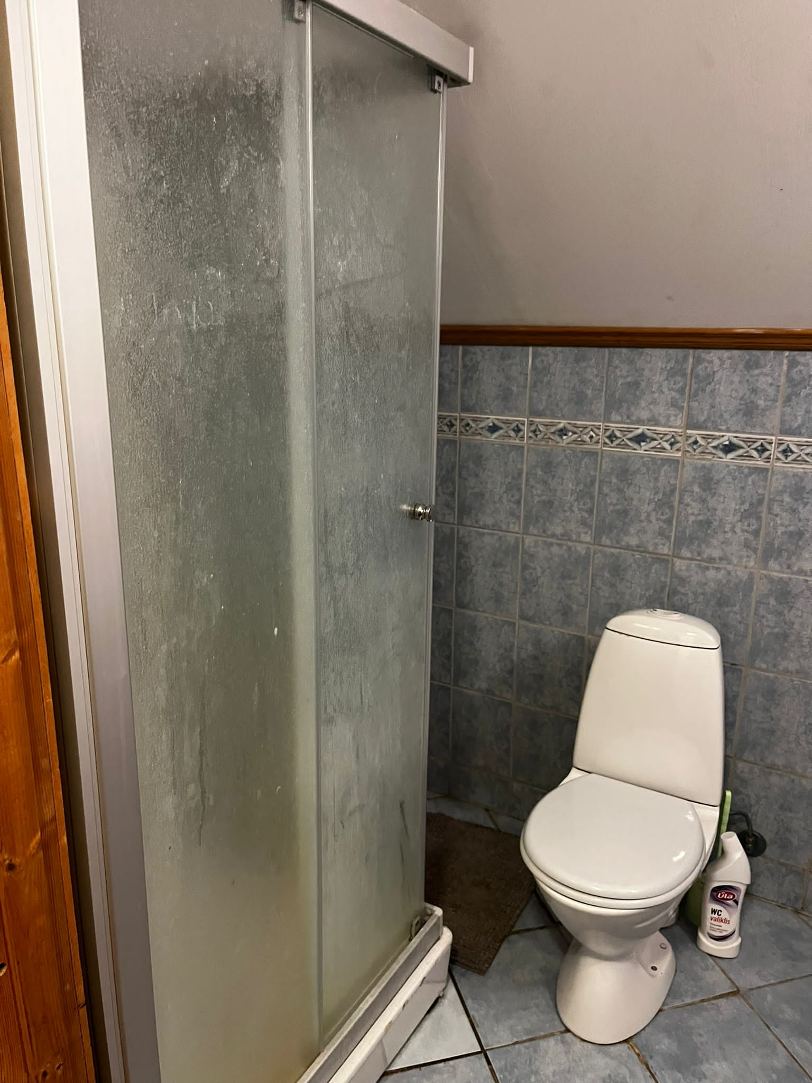

Slide 19
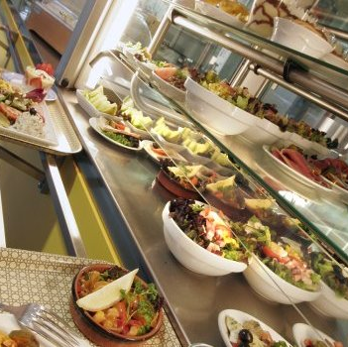
PREHRANA
Ručak: škola (malo više od 2 EUR)
Doručak/večera: po želji

Slide 20

SLOBODNO VRIJEME
-kulturološke aktivnosti tijekom vikenda
Udaljenosti vlakom:
Kaunas-Vilnius: 1 h 30 min
-slobodne aktivnosti/ druženje

Slide 21


